Slide 1
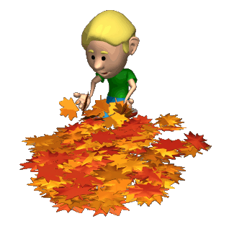
ОСЕННИЕ ЗАГАДКИ

Slide 2
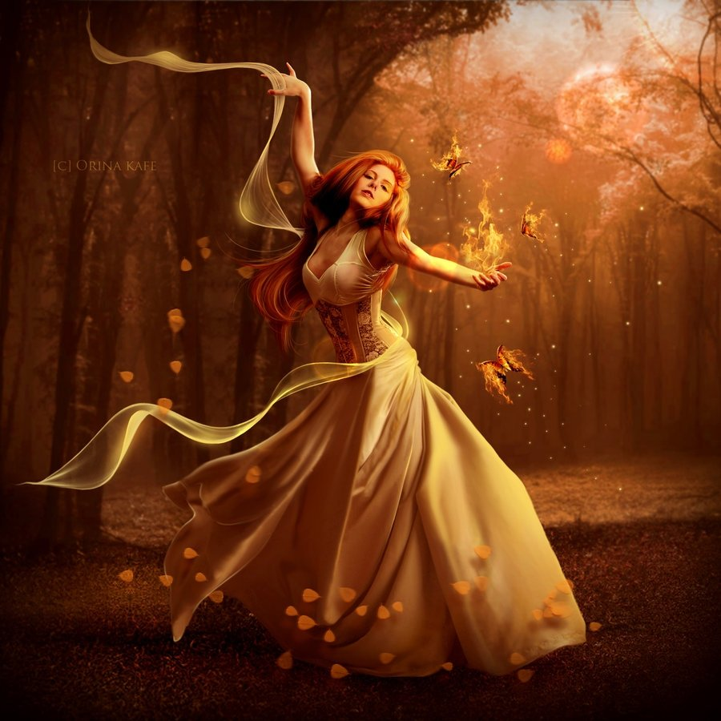
Пришла девица красная И листья обсыпает. А как она зовется, Кто, дети, угадает?
Осень

Slide 3
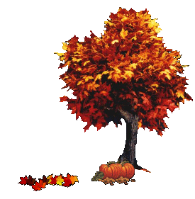
Листья быстро пожелтели И на землю полетели. Так бывает раз в году, А когда? Я не пойму!
Осенью

Slide 4
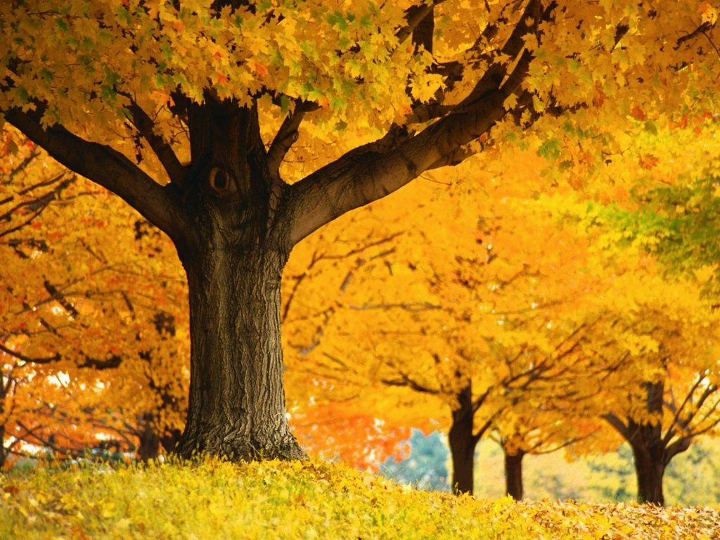
Оранжевые, красные на солнышке блестят. Их листья, словно бабочки кружатся и парят.
Осенние деревья

Slide 5
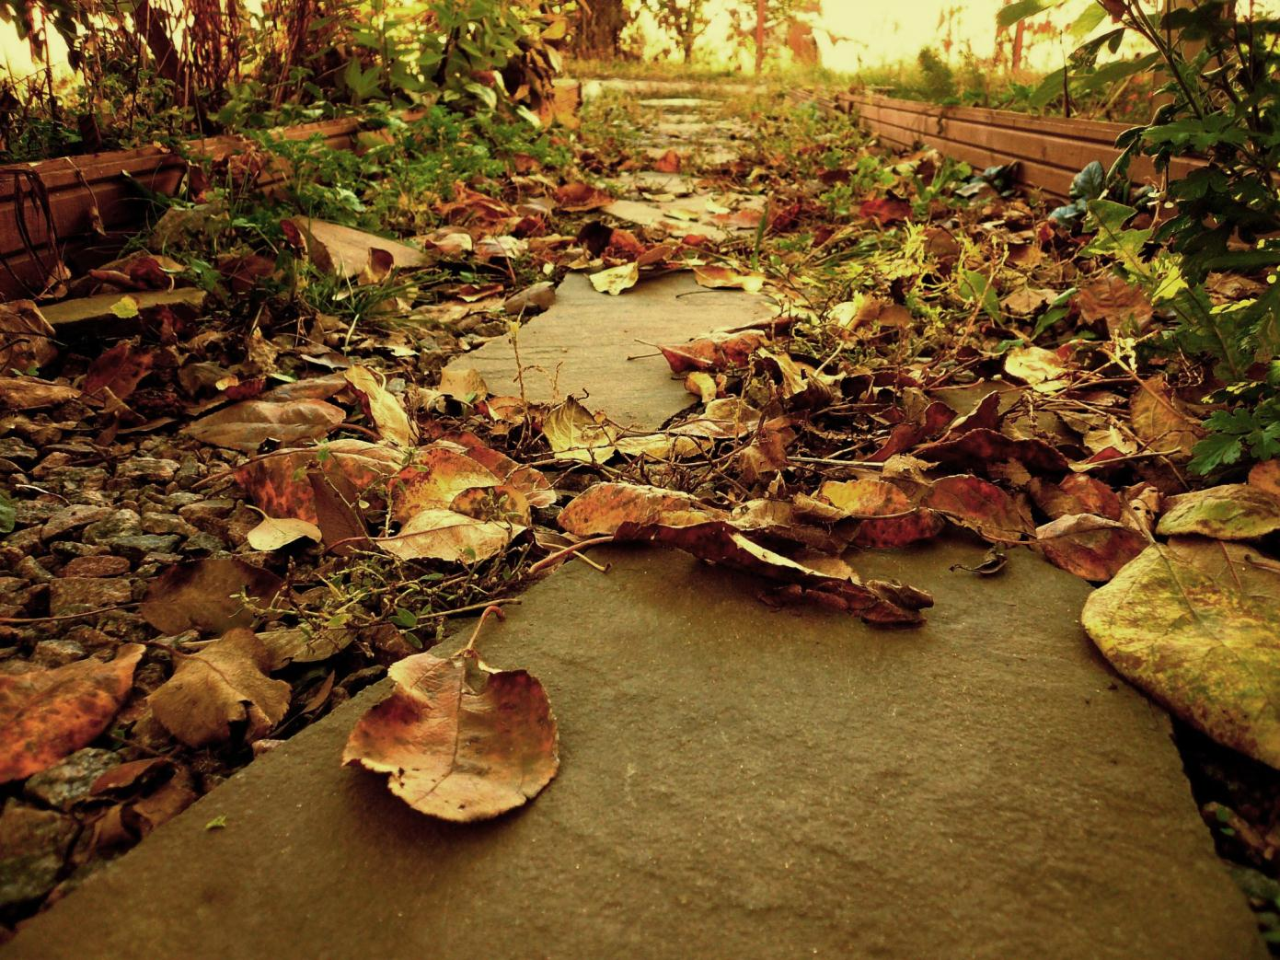
Под ногами лежат, Зашагаешь - шуршат, Яркие, цветные, Краешки резные.
Осенние листья

Slide 6
Лист, оторванный от ветки, Весь во власти силы ветра. Листья вверх и вниз летят, Это время …
Листопад

Slide 7
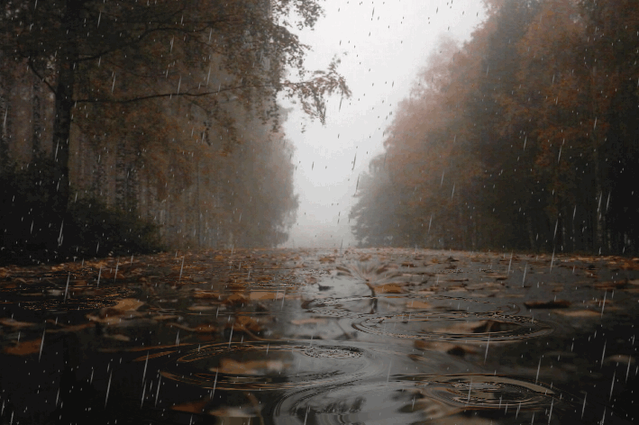
С неба капает уныло. Всюду мокро, всюду сыро. От него легко спастись, Лишь зонтом обзавестись.
Осенний дождь

Slide 8
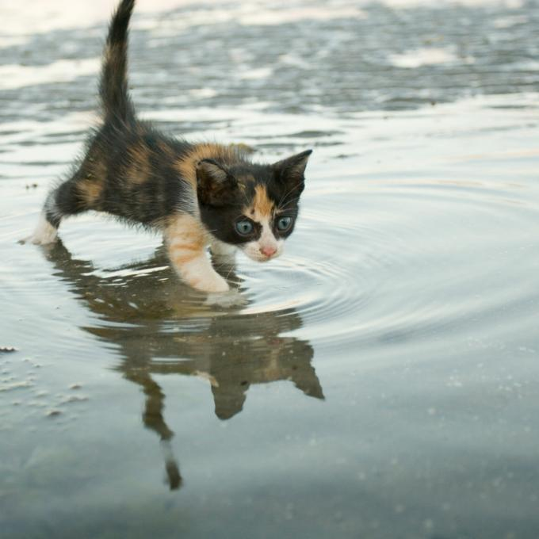
На дороге - вот дела! - Появились "зеркала". Кто наступить захочет, Тот ноги все промочит.
Лужа

Slide 9
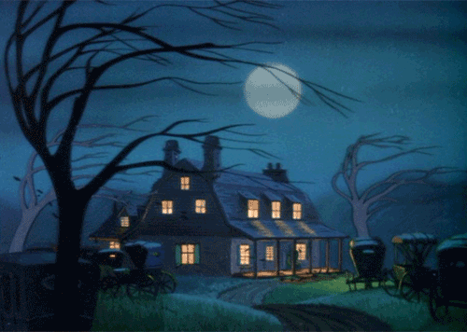
Кто калиткой громко хлопал, Во дворе гудел и топал, Задувал за воротник, В дом влетел... и сразу сник?
Ветер

Slide 10
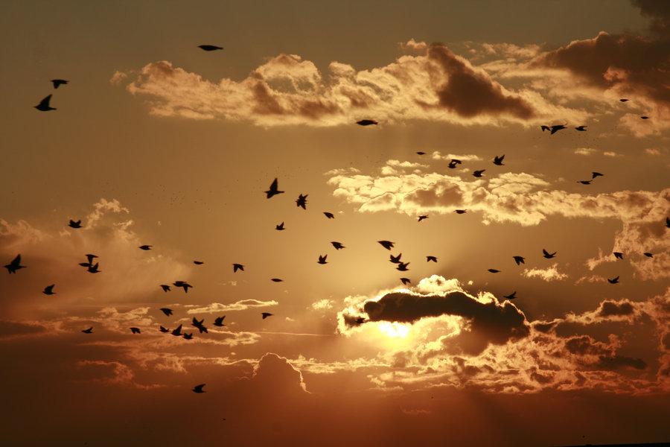
Собрались в небе дружно, На юг лететь им нужно. Далёк их путь, мои друзья, Туда, где тёплые края.
Перелетные птицы

